Slide 1
الجمعية القطرية للتوحد
تقدم
سلسلة تحفيز اللغة عند الأطفال 4
إعداد
أخصائية النطق واللغة
أستاذة / دعاء عبداللطيف

Slide 2
سلسلة تحفيز اللغة عند الأطفال
رابعا : تدريب الطفل علي إتباع التعليمات
أخصائية النطق واللغة
أ/ دعاء عبداللطيف

Slide 3
تحفيز اللغة عند الطفل
تعليم الطفل إتباع التعليمات
نشاط (كارت البطة)
لتعليم الطفل إتباع التعليمات
المحتوي :
أولا : صور لأمر من خطوة واحدة
للأطفال بعمر سنتين فما فوق شروط النشاط قدرة الطفل علي إستيعاب المفردات اللغوية
ثانيا: صور لأمر من خطوتين
للأطفال بعمر أربع سنوات فما فوق شروط النشاط قدرة الطفل علي قول جمل من كلمتين وثلاث كلمات

Slide 4
ثالثا : صور لأمر من ثلاث خطوات
للأطفال بعمر خمس سنوات فما فوق شروط النشاط قدرة الطفل علي تنفيذ أوامر من خطوتين
الأدوات :
(طابعة_مقص_تجليد حراري للصور)
طريقة اللعب :
يتم وضع الكروت علي الطاولة وتقلب علي ظهرها ؛ ويقوم الطفل باختيار كارت
ويقوم الأب أو الأم بقراءة الكارت ويقول مثلا (البطة تقول قف) ثم يقوم الطفل
بتنفيذ التعليمات الموجودة علي (كارت البطة) ومن الممكن تقديم المساعدات
الجسدية للطفل ثم سحبها بشكل تدريجي وعندما ينجح الطفل في تنفيذ جميع
أوامر المستوي الأول ينقل للمستوي الثاني ثم الثالث .

Slide 5
مع مراعاة تقديم معززمادي (أي شئ يحبه الطفل)
أومعزز معنوي(شاطر_بطل) بعد كل محاولة صحيحة .
الأهداف الخاصة بالنطق واللغة :
تدريب الطفل علي إتباع التعليمات للقيام بنشاط حركي
المستوي الأول
(قف_أجلس_صفق_أقفز_أرفع يديك_أغمض عينيك)
المستوي الثاني
(أضحك وصفق_أغمض عينيك وقل أسمك_قف أفتح الباب_أقفز وأرفع يديك_أغمض عينيك وأضحك_أفتح فمك وقف)
المستوي الثالث
(قف وأقفز ثم قل أسمك_أفتح الباب وقل مرحبا ثم أبتسم_أرفع يديك وعد لخمسة وصفق أغلق الباب وقل باي ثم أجلس_ألمس أنفك وأفتح فمك ثم أقفز_أقفزوأغمض عينيك ثم قل شكرا)

Slide 6
أوراق العمل

Slide 7
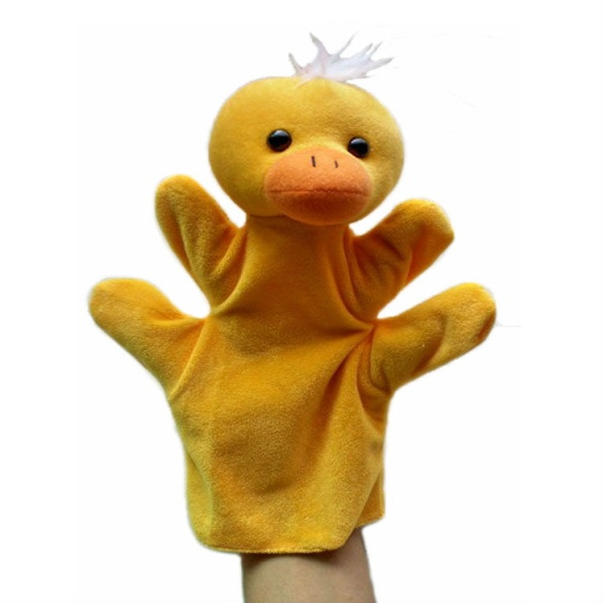
تعليمات المستوي الأول
صفق
أجلس
قف
أرفع يديك
أغمض عينيك
أقفز

Slide 8
تعليمات المستوي الثاني
أغمض عينيك وأضحك
قف وأفتح الباب
أضحك وصفق
أفتح فمك وقف
أقفز وأرفع يديك
أغمض عينيك وقل أسمك

Slide 9
تعليمات المستوي الثالث
ألمس أنفك وأفتح فمك ثم أقفز
أرفع يديك وعد لخمسة وصفق
قف وأقفز ثم قل أسمك
أقفز وأغمض عينيك ثم قل شكرا
أغلق الباب وقل باي ثم أجلس
أفتح الباب وقل مرحبا ثم أبتسم

